Slide 1

WEB-проект "Кинотеатр"
Выполнила: Узлова Екатерина

Slide 2
Введение
Идея проекта: создать веб-приложение для определенного кинотеатра, со своим адресом, списком фильмов и расписанием.

Slide 3
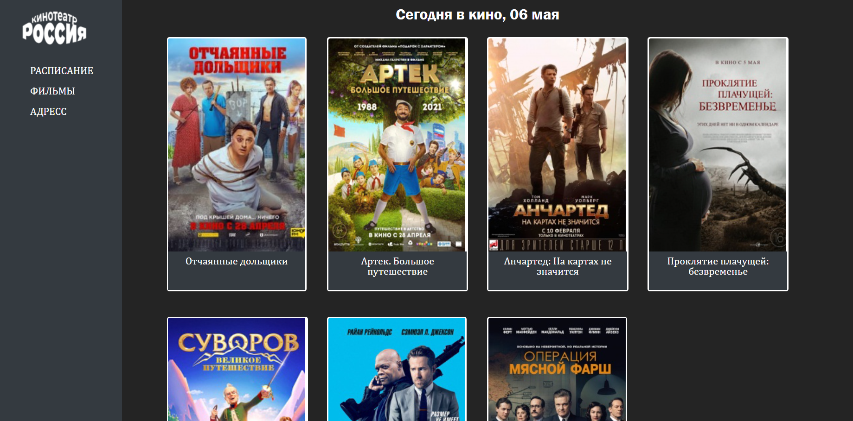
В данном веб-приложении пользователь может посмотреть информацию о фильме, выбрать дату и время сеанса и оставить свои контактные данные, для дальнейшей покупки билетов и выбора места. На главной странице расположены фильмы, на которые есть билеты в наличии.

Slide 4
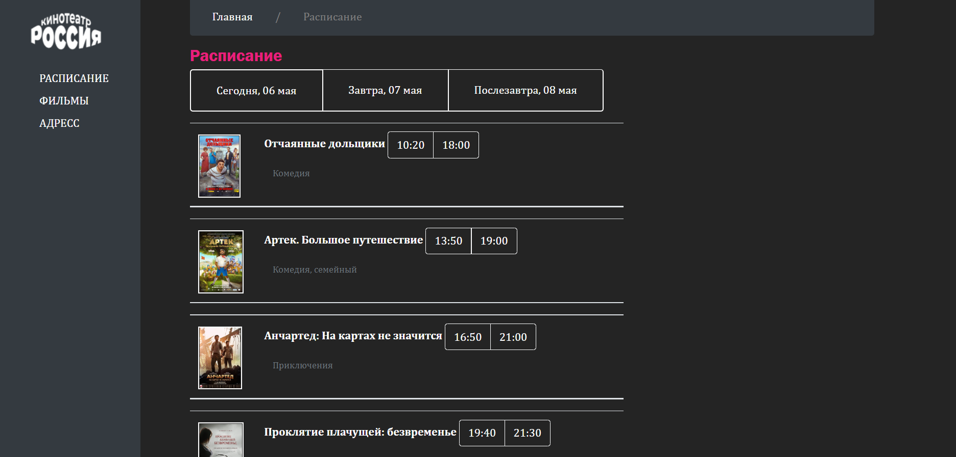
Страница расписание. Пользователь может посмотреть время начала сеанса не только на сегодняшний день.

Slide 5
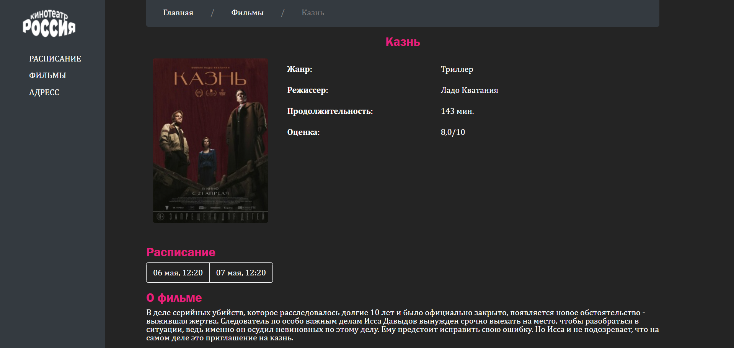
При нажатии на изображение фильма мы переходим на страницу (…/movie/<title>), где title это название фильма, с его описанием.

Slide 6
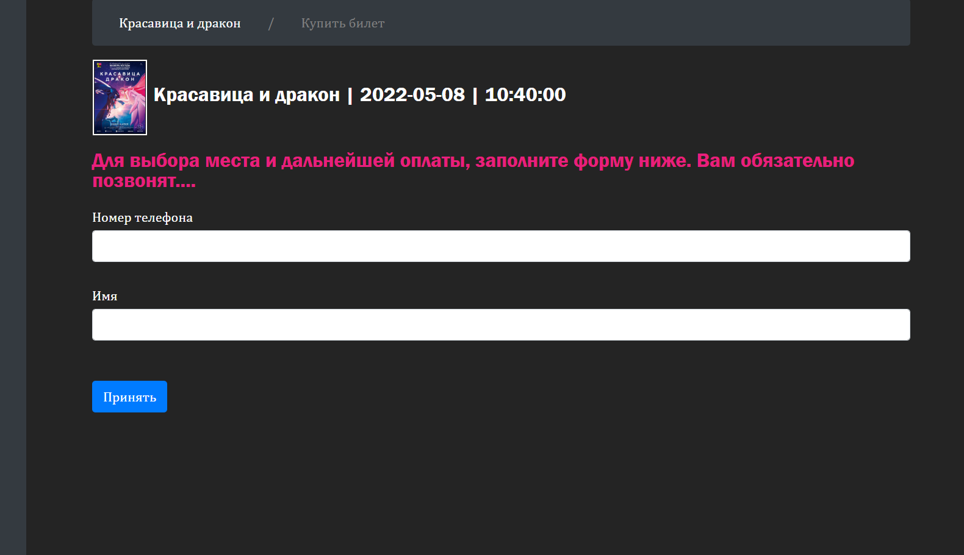
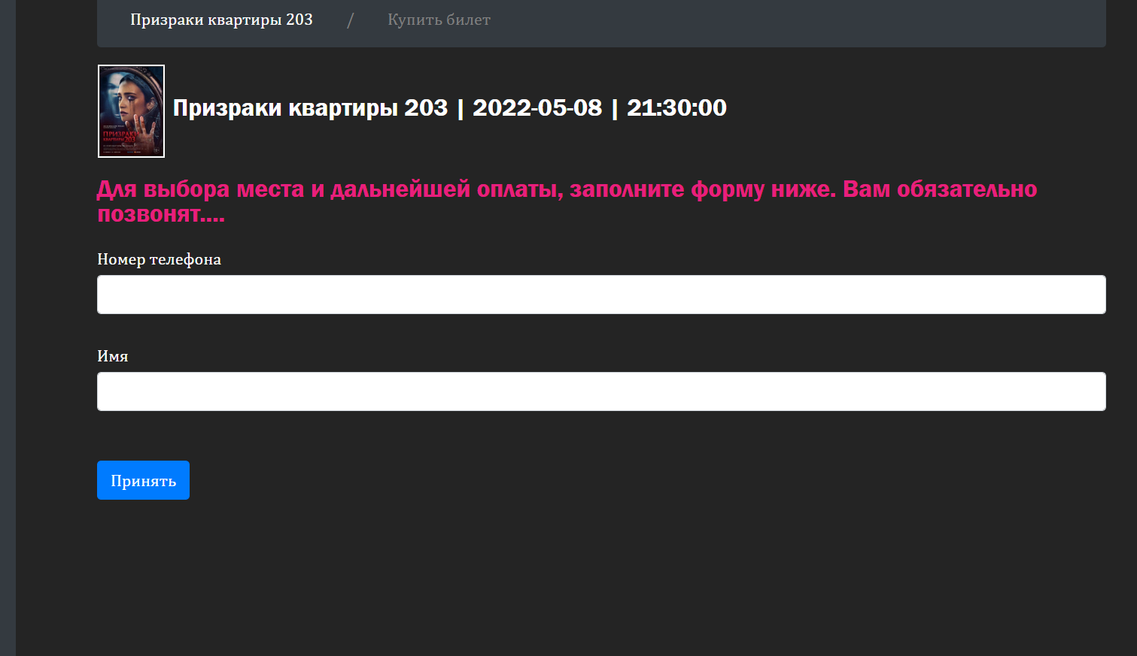
При выборе фильма и даты, мы попадаем на страницу (…/buy_ticket/<id>) в которой id - это id билета из таблицы Tickets. Здесь пользователь может оставить свой номер телефона и имя, эти данные заносятся в таблицу Users.

Slide 7
Заключение
Планируется доработать данную программу, добавить отображение количества свободных мест, увеличить диапазон дат (в разделе "расписание"), добавить автоматическое добавление фильмов в БД.

